Slide 1
基因与染色体的关系—— 单元复习
朝阳区线上课堂·高一年级生物学
人大附中朝阳学校 周梅

Slide 2
一、有丝分裂和减数分裂图像的判断
染色体出现，排列相对散乱
无：减Ⅱ
有：
前期
有无同源染色体
→
是否 是：减Ⅰ
联会 否：有丝
有丝前
减Ⅰ前
减Ⅱ前
染色体排列在赤道板上
无：减Ⅱ
有：
→
中期
有无同源染色体
是否对 是：减Ⅰ
称排列 否：有丝
有丝中
减Ⅱ中
减Ⅰ中
染色体移向两极
有：有丝
无：
→
后期
每一极中有无同源染色体
是否存在姐 是：减Ⅰ
妹染色单体 否：减Ⅱ
有丝后
减Ⅱ后
减Ⅰ后

Slide 3
二、配子及后代多样性的原因
1、减数分裂形成配子时染色体组合的多样性
①同源染色体分离的同时，非同源染色体的自由组合；
②同源染色体上非姐妹染色单体间交叉互换相应片段。
2、个体表现型的多样性
①个体形成时受精作用的精子与卵细胞随机结合；
②表观遗传：个体发育过程中基因的表达和表现型不同。

Slide 4
例1.精原细胞既能进行有丝分裂增加自身数量，又可以进行减数分裂形成生殖细胞，下列有关某生物体内精原细胞分裂的叙述，错误的是( )
A.减数分裂时同源染色体发生了交叉互换，增大了精子遗传组成的多样性
B.有丝分裂后期精原细胞存在同源染色体，但是不会发生同源染色体的分离
C.减数分裂时非同源染色体自由组合，有利于保持亲子代遗传信息的稳定性
D.有丝分裂中期和减数分裂Ⅱ后期，染色体数目相同，核DNA数目不同
C

Slide 5
三、基因是位于X还是常染色体上的实验设计
1. 未知显隐性，但已知雌雄个体均为纯合子---正反交
①若正反交结果相同，则相应的基因位于常染色体上；
②若正反交结果不同，且子代性状表现与性别有关，则相应基因位于性染色体。
2. 已知显隐性---隐性雌X显性雄 杂交法
①若子代中雄性个体全为隐性性状，雌性个体全为显性性状，则相应基因位于X染色体上；
②若子代个体的性状表现与性别无关，则相应的基因位于常染色体上。

Slide 6
3．判断基因是位于X、Y染色体同源区段上还是仅位于X染色体上时，用隐♀×(纯合)显♂ 杂交
①若子代雌、雄均为显性性状，相应基因位于X、Y染色体的同源区段上；
②若子代所有雄性为隐性性状，雌性为显性性状，相应基因仅位于X染色体上。

Slide 7
例2．雌雄异株植物女娄菜的叶形有阔叶和窄叶两种类型，由一对等位基因控制。有人用纯种阔叶和窄叶品系进行杂交实验，结果如下表。下列相关分析错误的是( )
D
正交 | 阔叶♀×窄叶♂→50%阔叶♀、50%阔叶♂
反交 | 窄叶♀×阔叶♂→50%阔叶♀、50%窄叶♂
A. 依据正交的结果可判断阔叶为显性性状
B．依据反交结果可说明控制叶形的基因在X染色体上
C．正、反交的结果中，子代中的雌性植株基因型相同
D．让正交中的子代雌雄植株随机交配，其后代出现窄叶植株的概率为1/2
子代基因型为X^{A}Xª、X^{A}Y

Slide 8
例3．鼠的毛色有灰色和黑色两种类型，受一对等位基因A、a控制，尾有短尾和长尾的区别，受一对等位基因B、b控制。现有灰色短尾雌鼠与黑色长尾雄鼠杂交，F₁均为灰色短尾。F₁与黑色长尾鼠杂交，F₂中灰色短尾∶灰色长尾∶黑色短尾∶黑色长尾＝1∶1∶1∶1。请回答相关问题：
(1)鼠的毛色中显性性状是_______，判断依据是____________________________________。
(2)控制这两对性状的基因位于________对同源染色体上，原因是_______________
_______________________________________________________________________________。
(3)上述实验________(填“能”或“不能”)说明控制短尾和长尾的这对基因位于X染色体上，原因是______________________________________________________________________。
灰色
灰色鼠与黑色鼠杂交，F1均为灰色
2
F1与黑色长尾鼠杂交，后代出现四种表型，并且数量比为1∶1∶1∶1
不能
不能根据F₁和F₂的表型判断出长尾和短尾的遗传是否与性别相关联

Slide 9
(4)现已知控制灰色和黑色的基因位于常染色体上，控制短尾和长尾的基因位于X染色体上。请从F₂中选取合适的个体通过一次杂交实验进行验证，并做简要说明 。
F₂灰色短尾 ♀ AaX^{B}X^{b ×} AaX^{B}Y♂
方法1：让F₂中灰色短尾的雌、雄鼠杂交，如果后代中灰色∶黑色＝3∶1，且与性别无关，则控制毛色灰色与黑色的基因位于常染色体上；如果后代中短尾雌∶短尾雄∶长尾雄＝2∶1∶1，则控制短尾与长尾的基因位于X染色体上
(或后代中灰色短尾雌鼠∶灰色短尾雄鼠∶灰色长尾雄鼠∶黑色短尾雌鼠∶黑色短尾雄鼠∶黑色长尾雄鼠=6∶3∶3∶2∶1∶1，则控制毛色灰色与黑色的基因位于常染色体上，控制短尾与长尾的基因位于 X染色体)
灰色：黑色=3：1，与性别无关
短尾雌（X^{B}X^{B} X^{B}X^{b}）∶短尾雄（X^{B}Y）∶长尾雄（X^{b}Y）＝2∶1∶1，短尾与长尾的基因位于X染色体上。

Slide 10
方法2：让F₂中灰色长尾雌鼠与灰色短尾雄鼠杂交，如果后代中灰色∶黑色＝3∶1，且与性别无关，则控制毛色灰色与黑色的基因位于常染色体上；如果后代只有短尾雌鼠和长尾雄鼠，且二者比例为1∶1，则控制短尾与长尾的基因位于X染色体上(或后代中灰色短尾雌鼠∶灰色长尾雄鼠∶黑色短尾雌鼠∶黑色长尾雄鼠＝3∶3∶1∶1，则控制毛色灰色与黑色的基因位于常染色体上，控制短尾与长尾的基因位于X染色体上)。

Slide 11
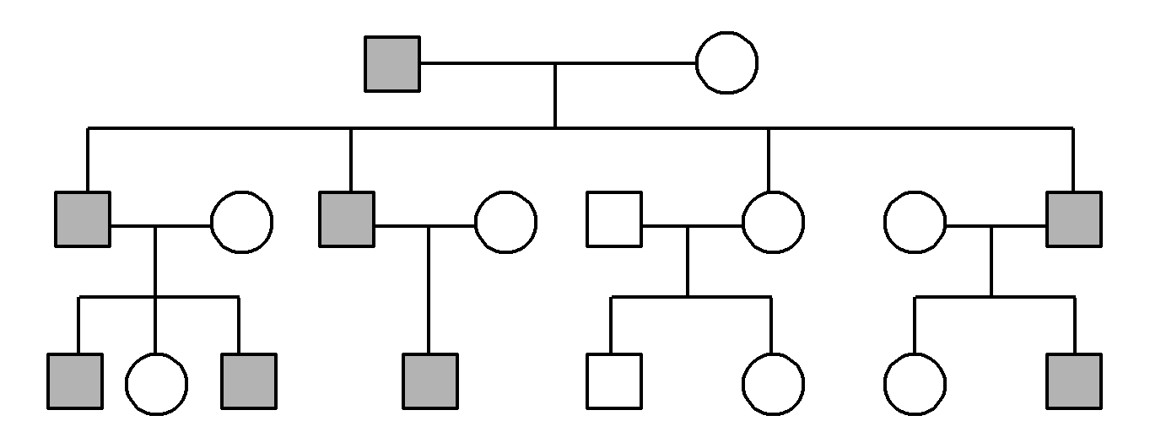
四、细胞核中单基因遗传病遗传方式的判定
1.遗传系谱图的分析判断
(1)确定是否为伴Y染色体遗传
①若系谱图中女性全正常，患者全为男性，而且患者的父亲、儿子全为患者，则为伴Y染色体遗传。如下图：
②若系谱图中，患者有男有女，则不是伴Y染色体遗传。

Slide 12
(2)确定是显性遗传还是隐性遗传
①“无中生有”是隐性遗传病，如图1。
②“有中生无”是显性遗传病，如图2。

Slide 13
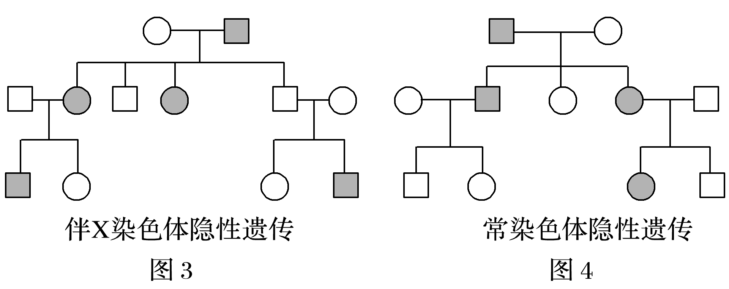
(3)确定是常染色体遗传还是伴X染色体遗传
①在已确定是隐性遗传的系谱图中，主要参照“女患者”
a.若女患者的父亲和儿子都患病，则最可能为伴X染色体隐性遗传，如图3。
b.若女患者的父亲和儿子中有正常的，则一定为常染色体隐性遗传，如图4。

Slide 14
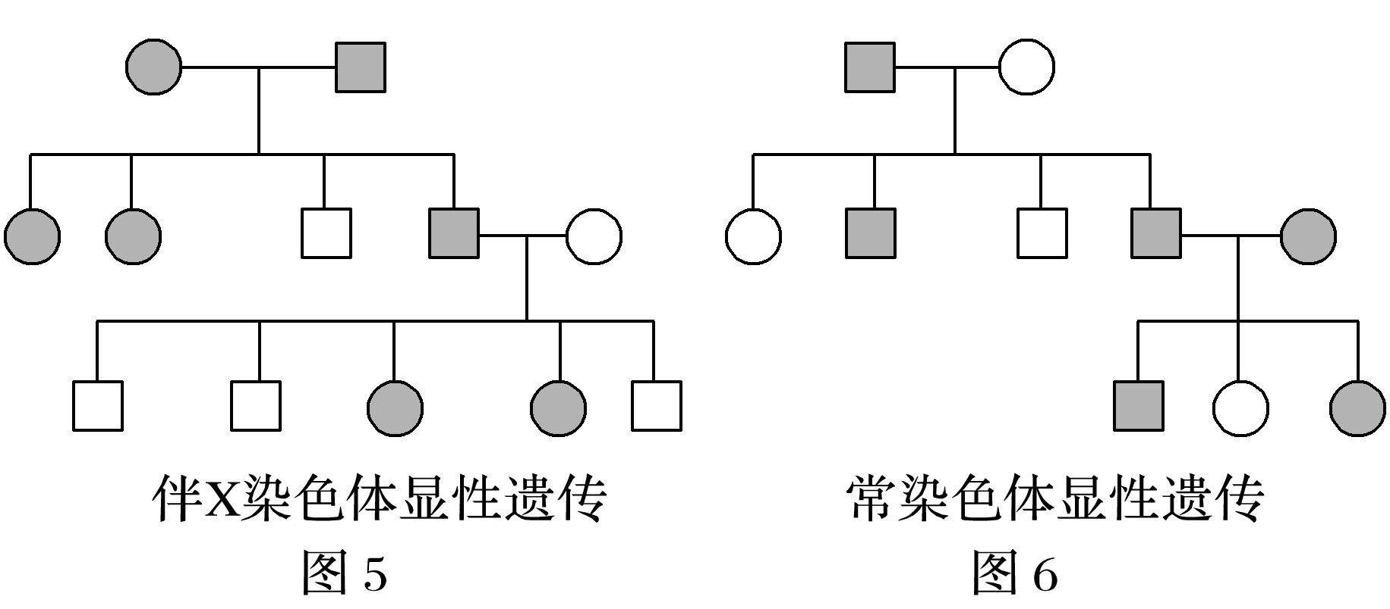
②在已确定是显性遗传的系谱图中，主要参照“男患者”。
a.若男患者的母亲和女儿都患病，则最可能为伴X染色体显性遗传，如图5。
b.若男患者的母亲和女儿中有正常的，则一定为常染色体显性遗传，如图6。

Slide 15
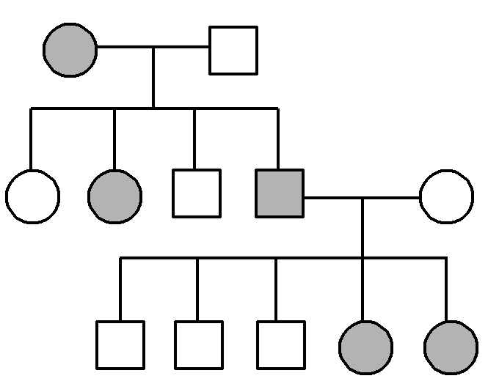
(4)若系谱图中无上述特征，只能从可能性大小推测
①若该病在代与代之间呈连续遗传，则最可能为显性遗传病；再根据患者性别比例进一步确定，如下图：
②如下图最可能为伴X染色体显性遗传。

Slide 16
2.关于“患病男孩”与“男孩患病”的概率计算
(1)常染色体遗传： 如果控制某遗传病的基因位于常染色体上，由于常染色体与性染色体是自由组合的，则：
①患病男孩的概率＝患病孩子的概率× 。
②男孩患病的概率＝患病孩子的概率。
(2)伴性遗传
如果控制某遗传病的基因位于性染色体上，由于该性状与性别联系在一起，则：
①患病男孩的概率＝患病男孩在后代全部孩子中的概率。
②男孩患病的概率＝后代男孩中患病的概率。

Slide 17
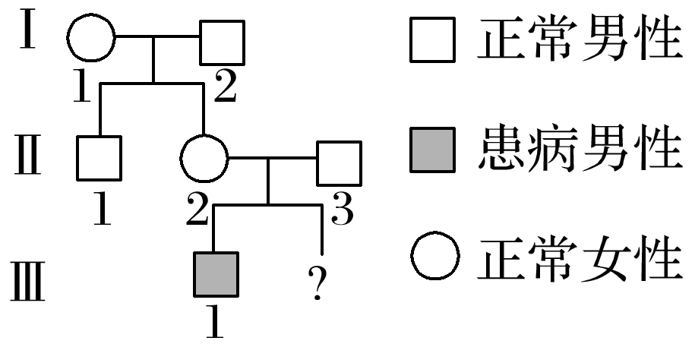
例4 如图为某遗传病的家系图，现已查明Ⅱ₃不携带该病的致病基因，下列分析不正确的是（ ）
A.Ⅰ₁和Ⅱ₂的基因型相同
B.Ⅱ₂一定携带该致病基因
C.Ⅲ₁的致病基因的获得途径是Ⅰ₁→Ⅱ₂→Ⅲ₁
D.Ⅱ₂和Ⅱ₃再生一个女孩患病的概率为1/2
D

Slide 18
谢谢您的观看
北京市朝阳区教育研究中心 制作

